Slide 1

UBND PHƯỜNG VIỆT HƯNG
TRƯỜNG MẦM NON GIANG BIÊN
LĨNH VỰC PHÁT TRIỂN NHẬN THỨC
ĐỀ TÀI:
MỘT SỐ BIỂN BÁO GIAO THÔNG ĐƯỜNG BỘ
LỚP: MGL A3

Slide 2
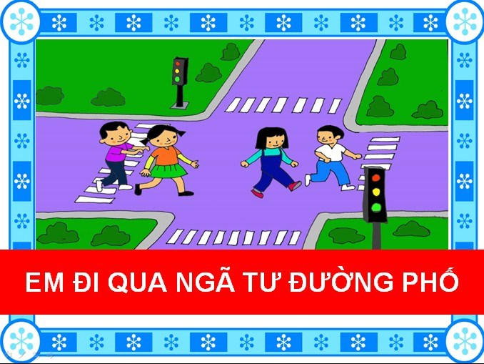


Slide 3

Kể tên 1 số biển báo giao thông mà trẻ biết

Slide 4






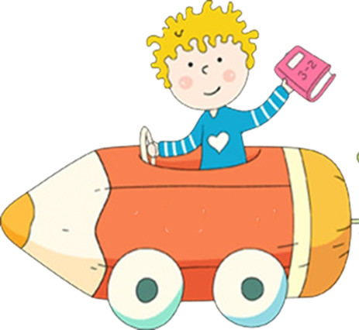

HĐ2 :
Tìm hiểu 1 số biển báo giao thông
HOẠT ĐỘNG NHÓM
Phân loại các biển báo và lựa chọn 1 biển báo để quan sát và vẽ vào giấy
Nhóm 1:
Biển báo cấm
Nhóm 2:
Biển báo nguy hiểm
Nhóm 3:
Biển báo hiệu lệnh
Nhóm 4:
Biển báo chỉ dẫn

Slide 5
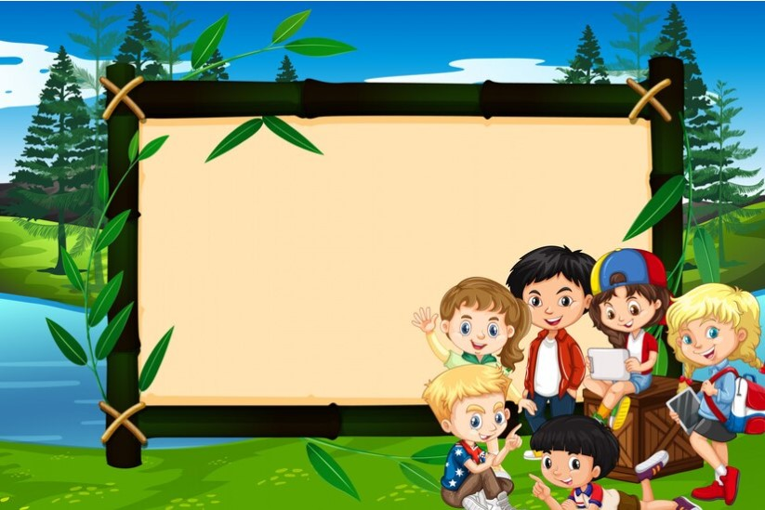
Đại diện
nhóm trình bày

Slide 6
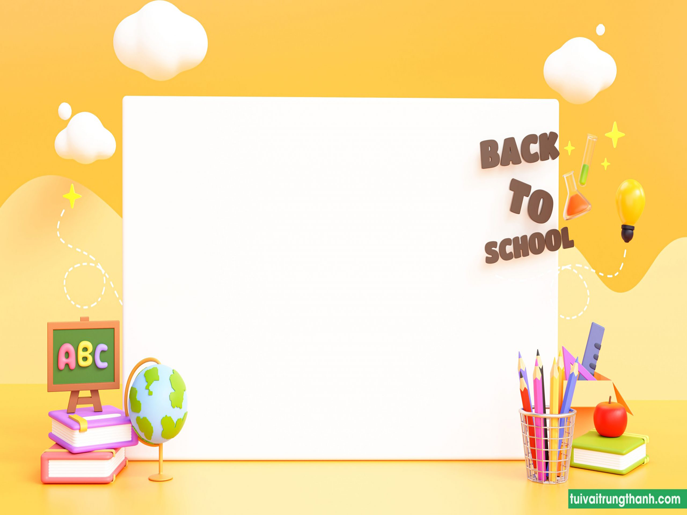
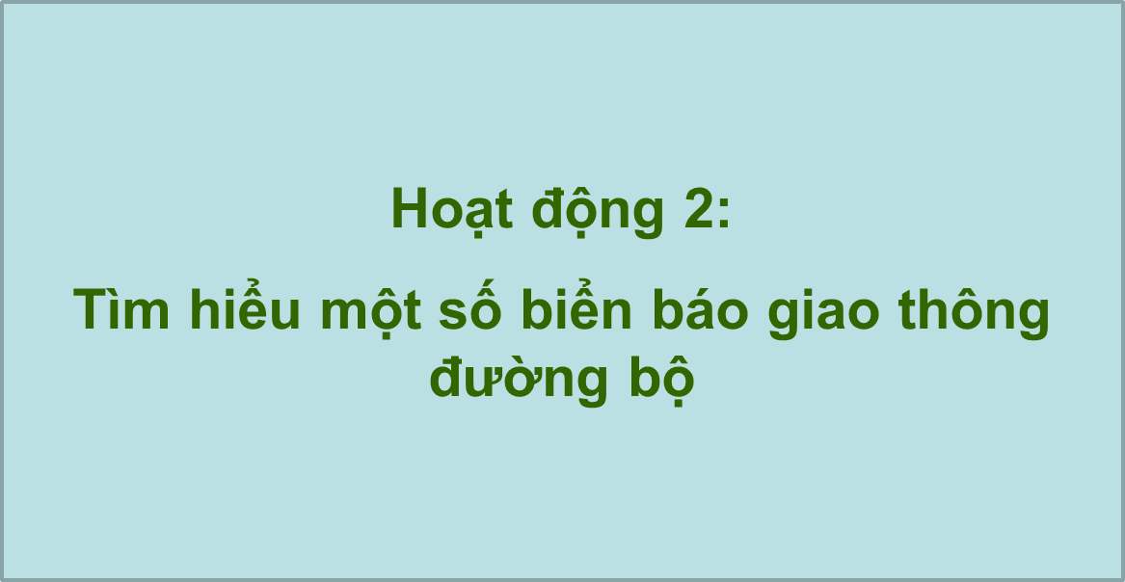

Slide 7
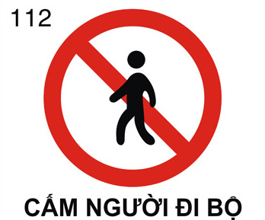
Biển báo cấm
- Là biển báo có dạng hình tròn, viền đỏ, nền màu trắng, trên nền có hình vẽ màu đen đặc trưng cho điều cấm.

Slide 8
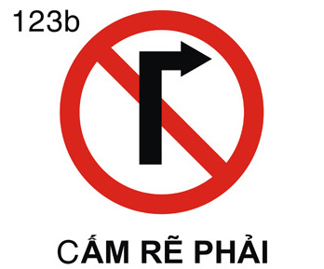

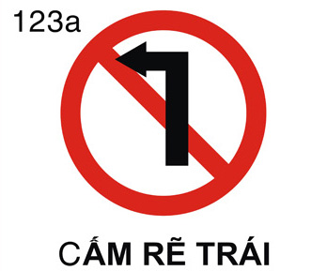

CẤM XE ĐẠP
CẤM MÔTÔ

Slide 9




*Mở rộng:
CẤM DỪNG ĐỖ XE
CẤM ĐI NGƯỢC CHIỀU
ĐƯỜNG CẤM
DỪNG LẠI

Slide 10

Biển báo nguy hiểm
- Là biển báo có dạng hình tam giác, viền đỏ, nèn màu vàng, trên nền có hình vẽ màu đen báo hiệu sự nguy hiểm.

Slide 11
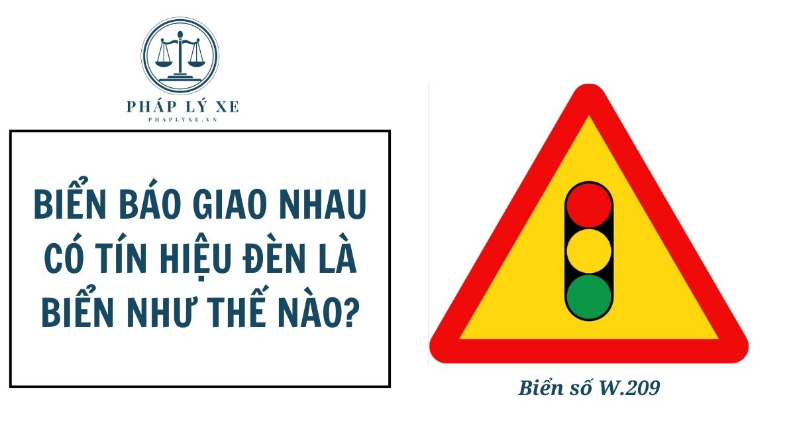
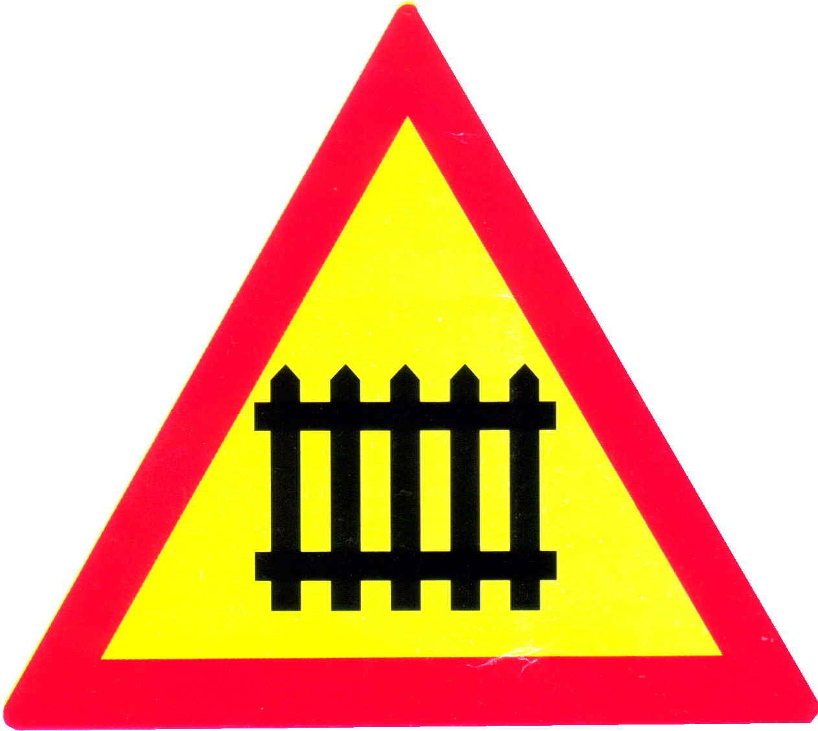
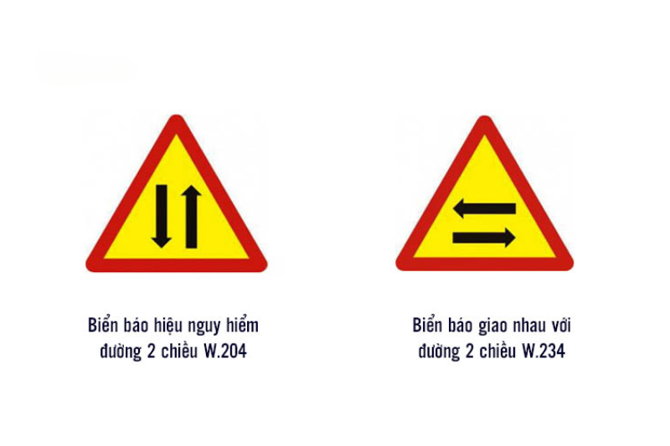
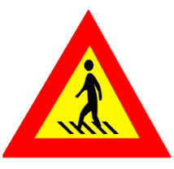
Giao nhau với đường sắt có rào chắn
Giao nhau có tín hiệu đèn
Đường 2 chiều
Đường người đi bộ cắt ngang

Slide 12
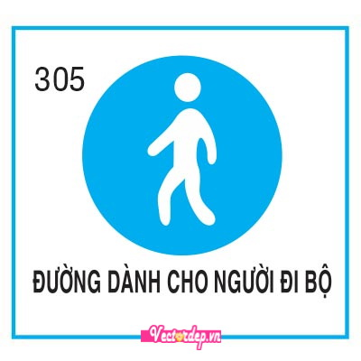
Biển báo hiệu lệnh
-Là biển báo có dạng hình tròn, nền xanh với hình vẽ màu trắng. để chỉ các hiệu lệnh cho người tham gia giao thông phải thực hiện.

Slide 13




CÁC XE CHỈ ĐƯỢC RẼ TRÁI
CÁC XE CHỈ ĐƯỢC RẼ PHẢI
NƠI GIAO NHAU CHẠY THEO VÒNG XUYẾN
ĐƯỜNG DÀNH CHO XE THÔ SƠ

Slide 14

Khu vực quay đầu
Biển báo chỉ dẫn
- Là biển báo có dạng hình chữ nhật hoặc hình vuông, nền xanh, hình vẽ màu trắng để chỉ dẫn cho người tham giao thông.

Slide 15



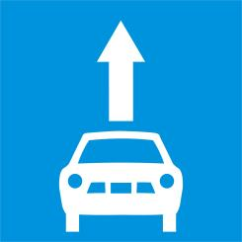
ĐƯỜNG 1 CHIỀU
NƠI ĐỖ XE
ĐƯỜNG CAO TỐC
LÀN ĐƯỜNG DÀNH CHO ÔTÔ

Slide 16

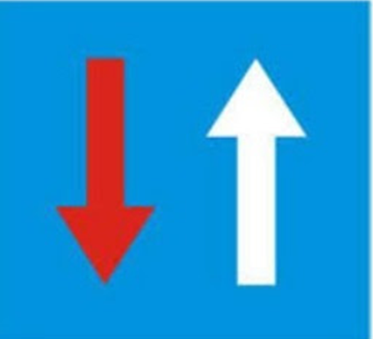
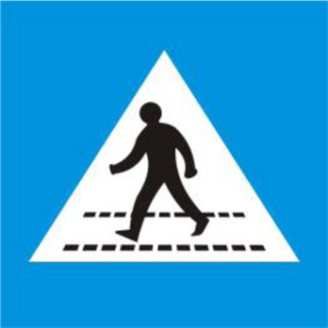
*Mở rộng:
ĐƯỢC ƯU TIÊN QUA ĐƯỜNG HẸP
BẾN XE BUÝT
ĐƯỜNG NGƯỜI ĐI BỘ SANG NGANG

Slide 17
=> Ý nghĩa của các biển báo giao thông: Giúp người tham gia giao thông đi đúng luật và thuận lợi, đảm bảo an toàn.
- Giáo dục: tuân thủ các luật lệ giao thông để đảm bảo an toàn cho mình, cho mọi người.

Slide 18


Slide 19
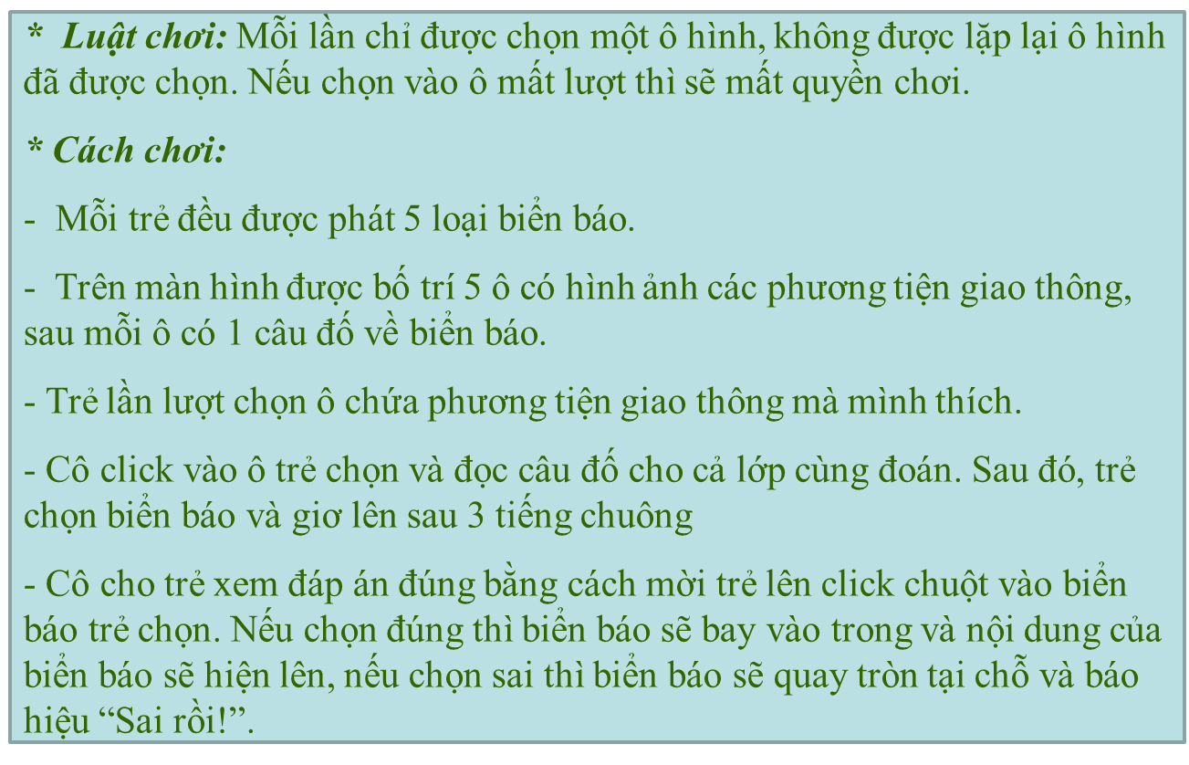
LUẬT CHƠI

Slide 20
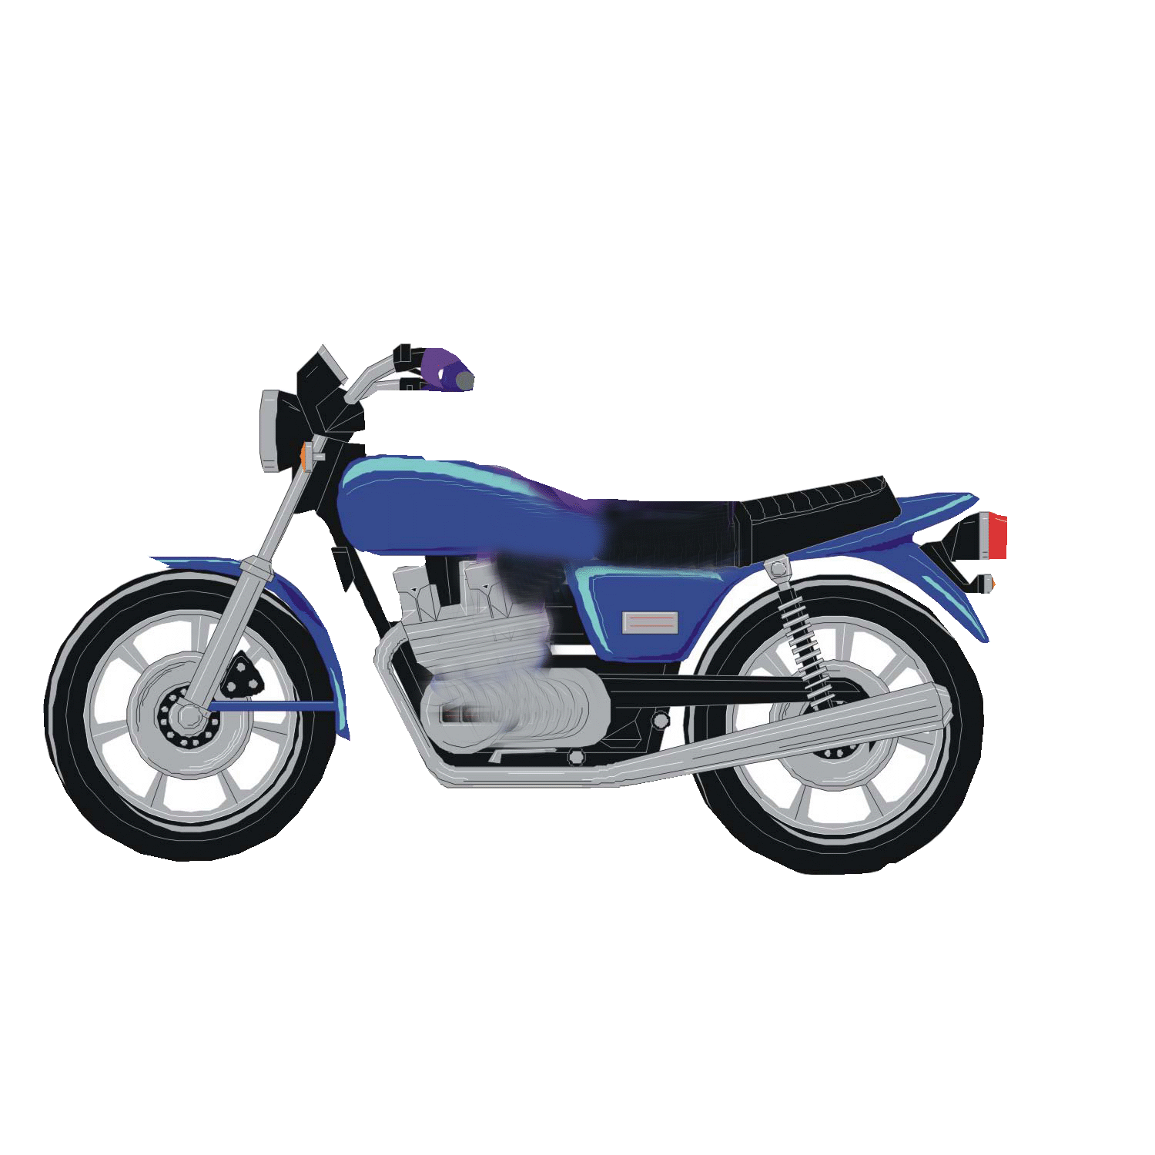
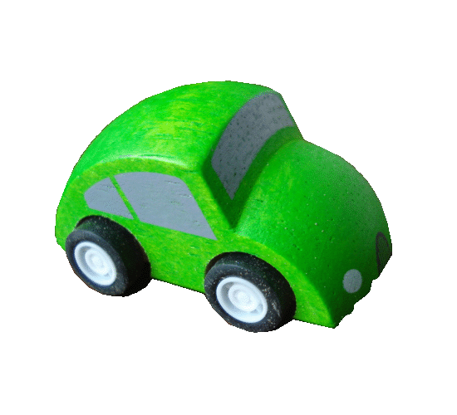
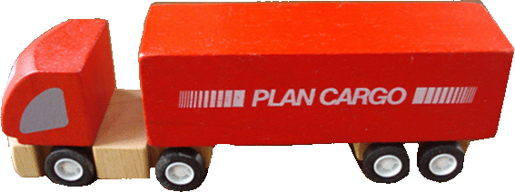
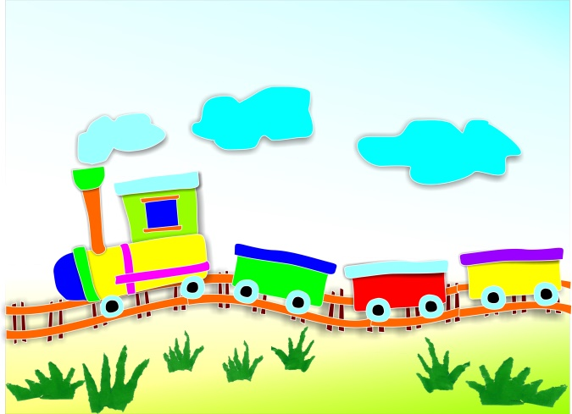
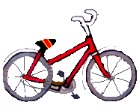
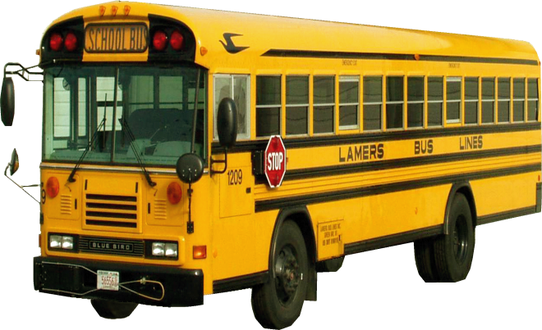

MẤT LƯỢT

Slide 21


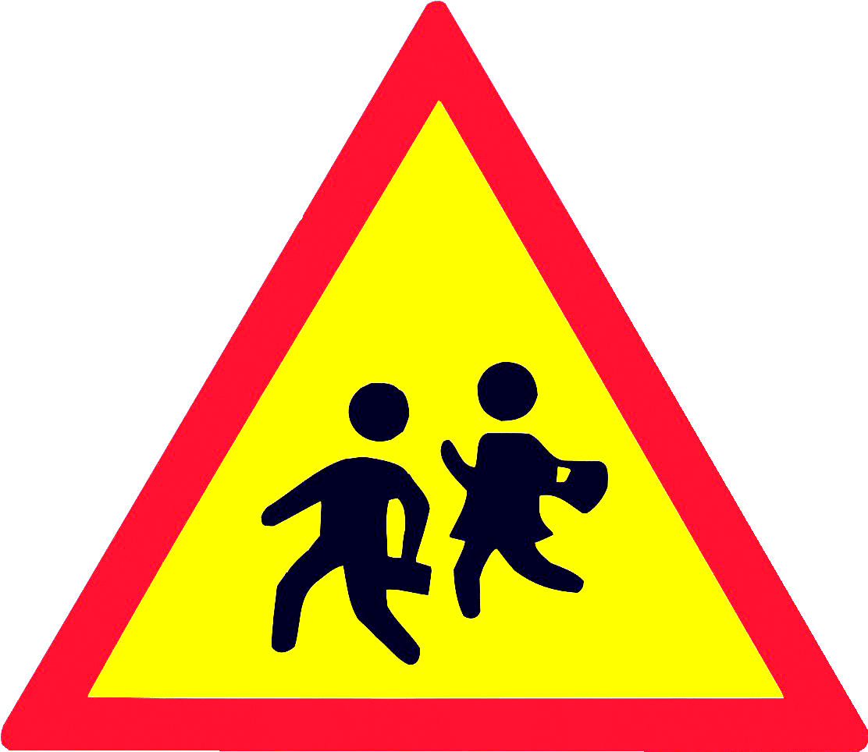
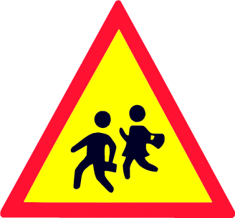
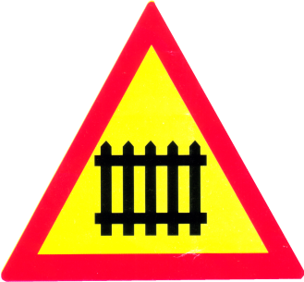
Biển hình tam giác
Viền đỏ nền vàng
Có hai trẻ em
Bé thử đoán xem
Biển gì vậy nhé!
Trẻ em

Slide 22

Hãy chọn biển: Giao nhau với đường sắt có rào chắn.
Giao nhau với đường sắt có rào chắn

Slide 23

Biển gì hình tròn
Có nền màu đỏ
Vạch trắng chữ nhật
Nằm ngay giữa hình
Cấm đi ngược chiều

Slide 24
Hãy chọn biển: Cấm xe đạp.
Cấm xe đạp

Slide 25
Hình tròn màu xanh
Mũi tên re phải
Bé nào đoán giỏi
Xem biển gì nào?
Các xe chỉ được rẽ phải

Slide 26
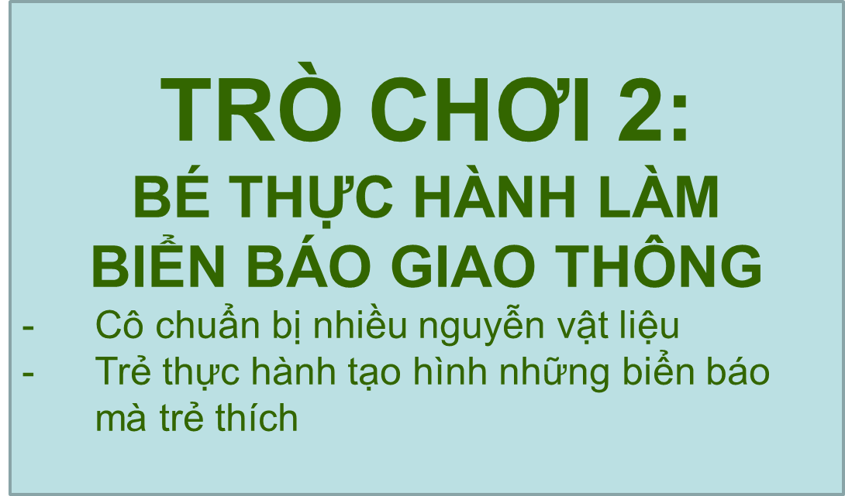

Slide 27

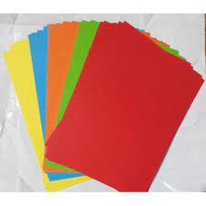
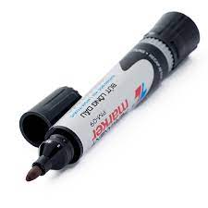
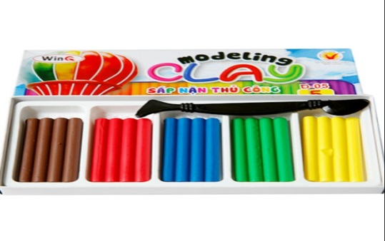
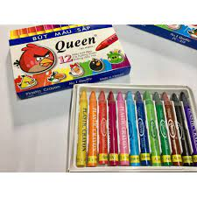
CÁC NGUYÊN VẬT LIỆU
Bìa màu
Bút dạ đen
Đất nặn
Khuy gỗ

Slide 28







Kính chào tạm biệt

